Slide 1
업무자동화
코딩 기초 + 엑셀 매크로

Slide 2
01
설치
03
코딩 기초 이론
코딩을 위해 설치할 프로그램
꼭 알아야 할 배경지식
02
목적
04
참고
코딩을 배워야 하는 이유
코딩을 배울 때 참조할만한 사이트

Slide 3
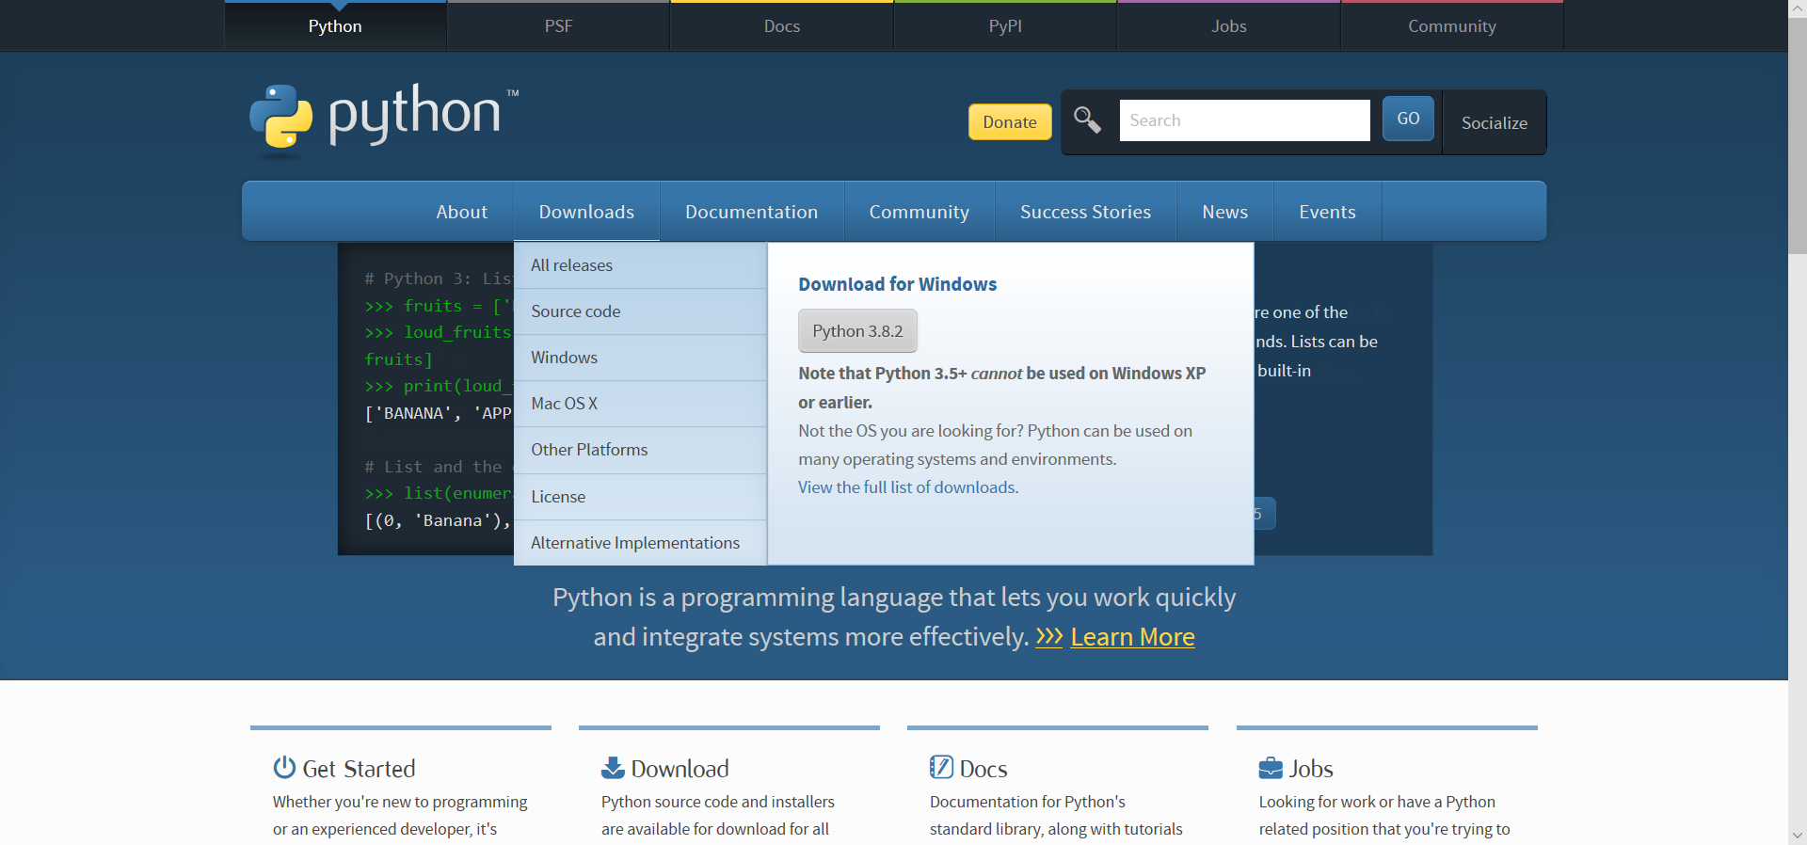
구글에 python 검색
설치 시 PATH에 추가 필수 체크!!!!!!!!!!!!!!!!!!!!!!!(다음페이지)

Slide 4
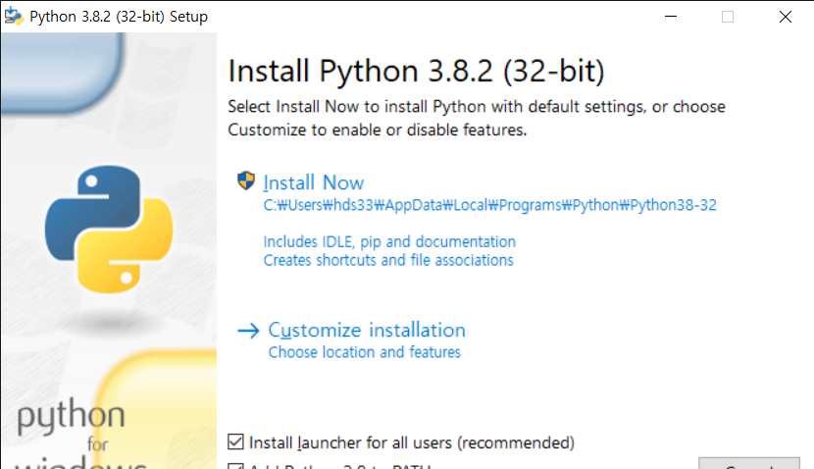
PATH에 추가 필수 체크!!!!!!!!!!!!!!!!!!!!!!!
PATH에 추가 필수 체크!!!!!!!!!!!!!!!!!!!!!!!

Slide 5
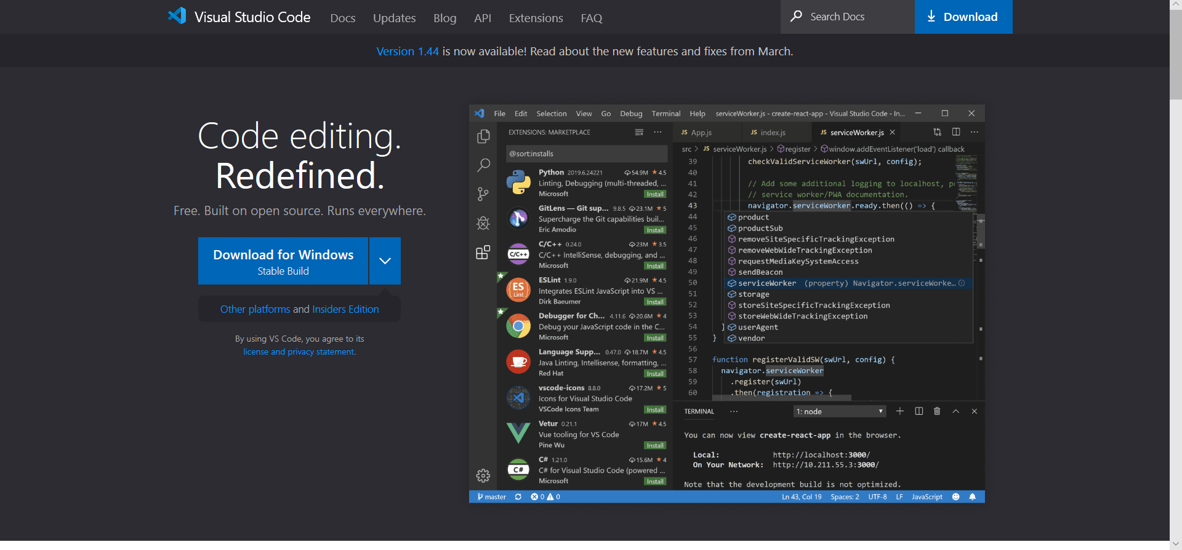
구글에 visual studio code 검색
설치 시 PATH에 추가 필수 체크!!!!!!!!!!!!!!!!!!!!!!!(다음페이지)

Slide 6
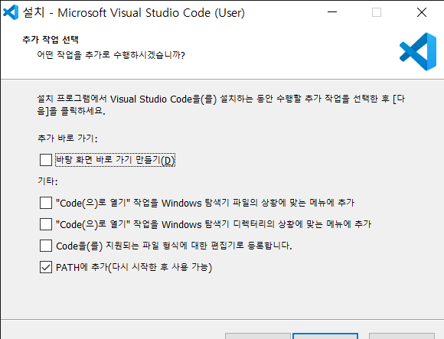
PATH에 추가 필수 체크!!!!!!!!!!!!!!!!!!!!!!!
PATH에 추가 필수 체크!!!!!!!!!!!!!!!!!!!!!!!

Slide 7
목적
게으름
시간 절약
업무효율
웰빙
모든 발전은 게으름으로부터
단순 반복 업무를 컴퓨터에게 맡김
시간 여유가 생겨 더 중요한 업무에 시간을 더 할애
업무시간이 널널해지므로 웰빙하며 직장생활
?
?
생활
가치
???
???
생활에 적용
스스로의 가치를 높임
가치가 높은 업무 수행

Slide 8
코딩 기초 이론
C, C++, C#
처리 속도가 빠름.
머신러닝, 게임 등에서 사용
VBA
엑셀 매크로에 사용되는 언어
Java
안드로이드 앱 개발에 필수적
HTML / Javascript
웹페이지의 구조 / 웹페이지 특수기능
Python
쉬움. 쉬움. 쉬움.
라이브러리나 기타 자료가 많음

Slide 9
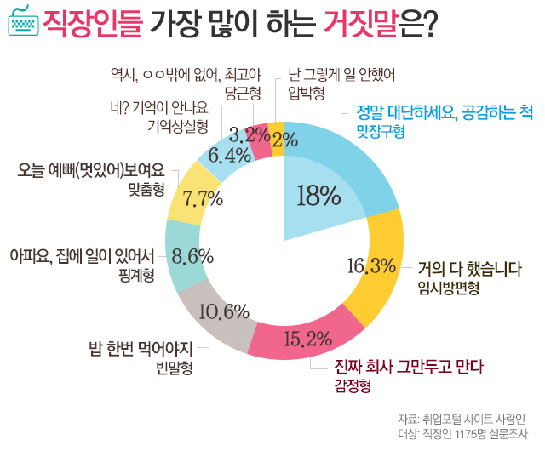
코딩 기초 이론
자료형
컴퓨터는 절대로 똑똑하지 않다.
컴퓨터야, 밥 한번 먹어야지!
↓
“식사 일시와 장소를 입력하세요”
“밥 한번 먹어야지”는 인사말이다…메모…
↓
진짜 밥먹자고 하는 말도 인사말로 들음

Slide 10
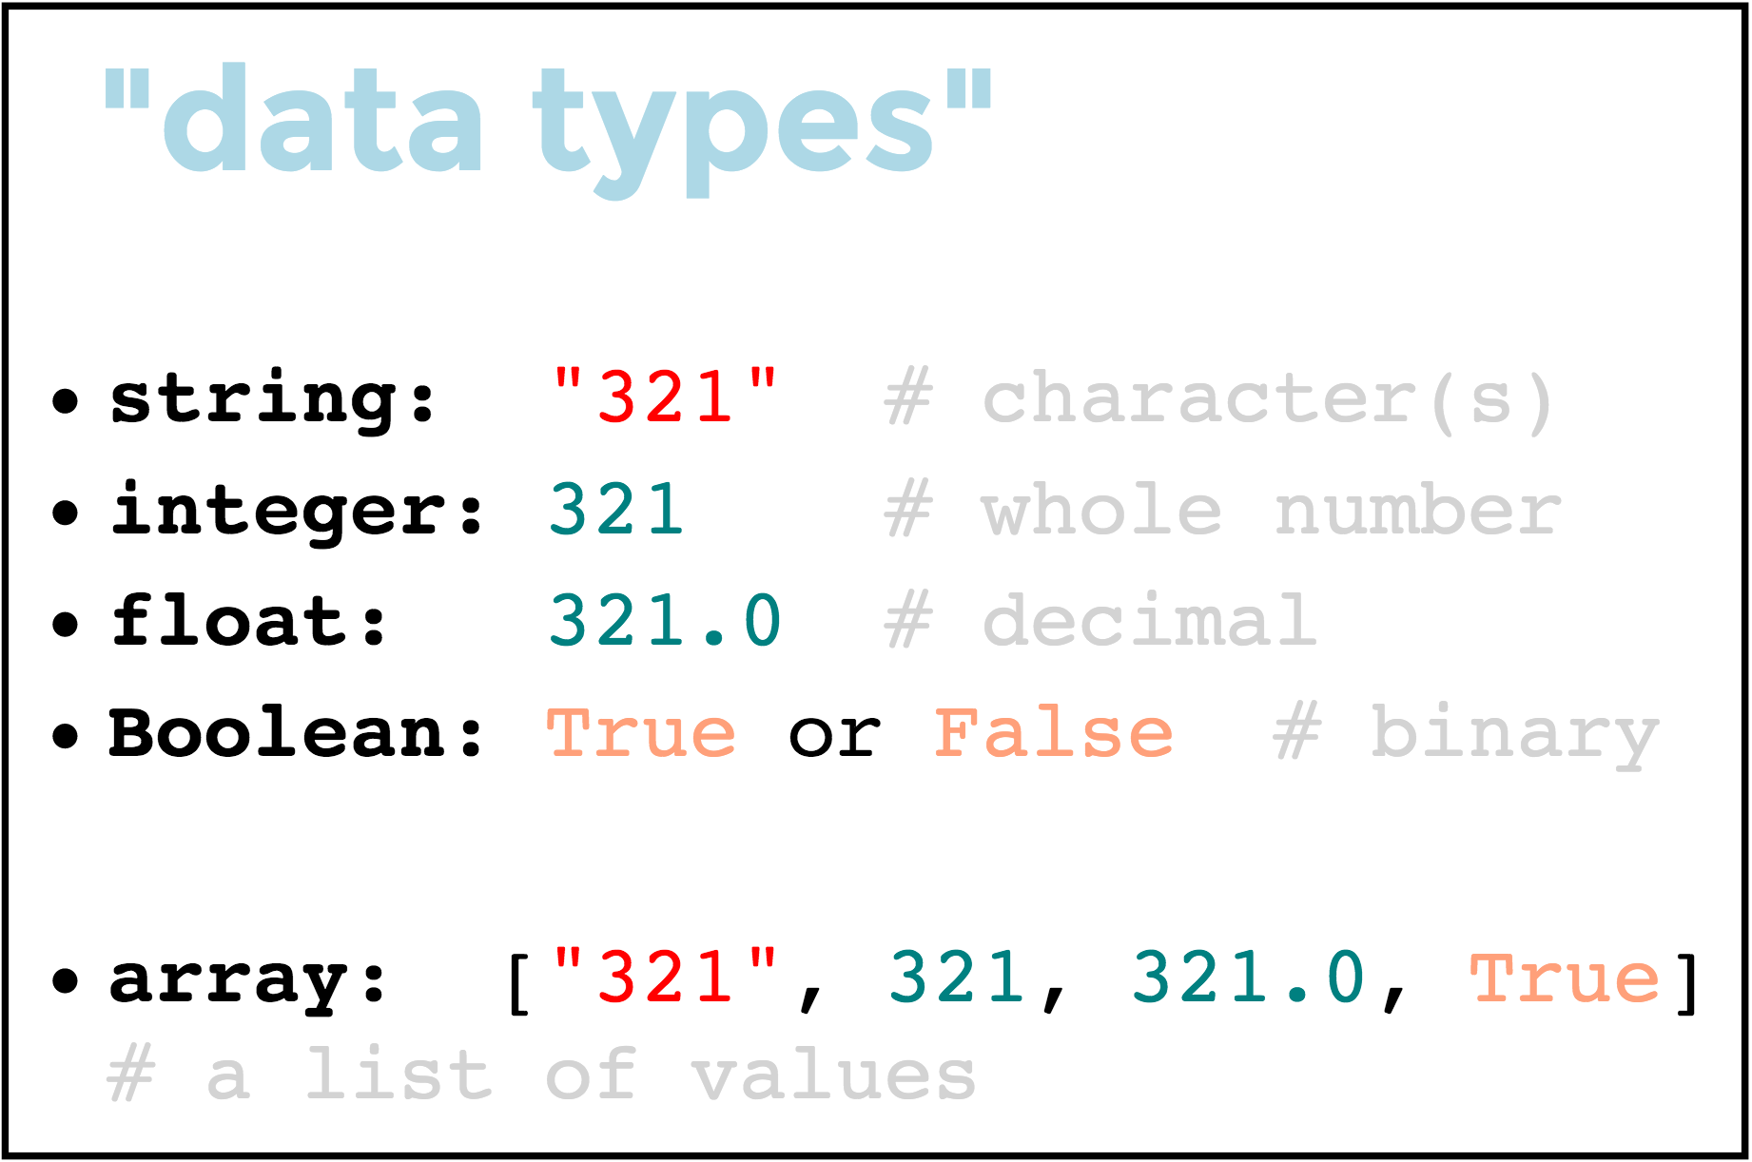
코딩 기초 이론
자료형
문자열(String)
“Hello World”
“1”
“!@#$%”
숫자
정수 int (integer)
실수 float
불값(Boolean)
True
False
변수
값을 저장해두는 상자
리스트 / 딕셔너리 / 튜플
여러 개의 값을 저장하는 선반

Slide 11
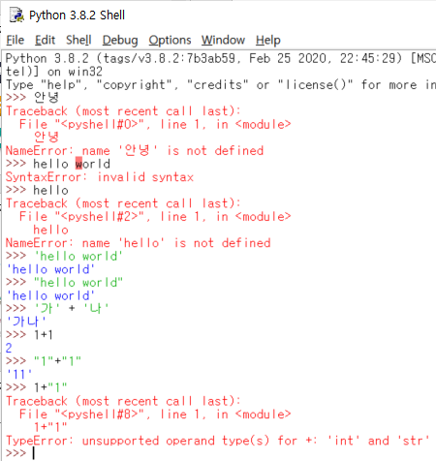
코딩 기초 이론
인터프리터 실습
안녕
Hello world
Hello
‘hello world’
“hello world”
“가” + “나”
1 + 1
“1” + “1”
1 + “1”
변수

Slide 12
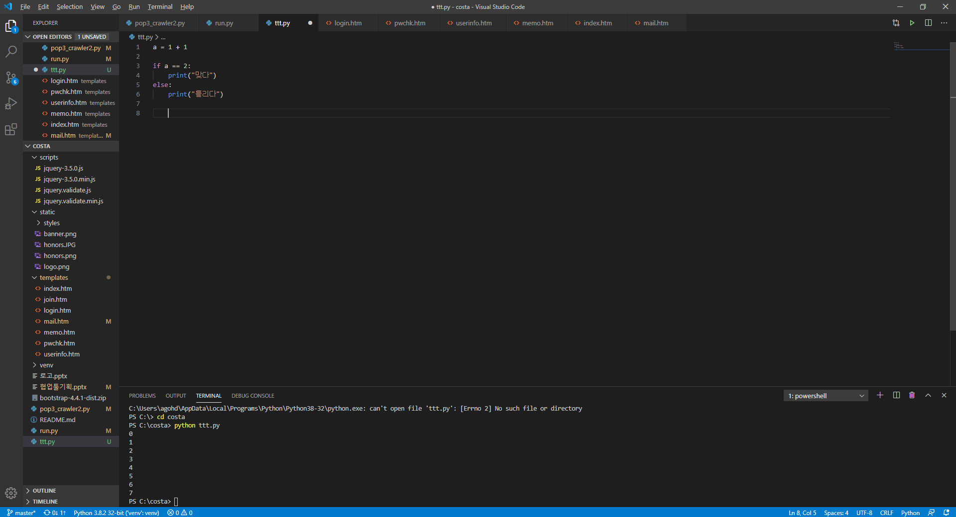
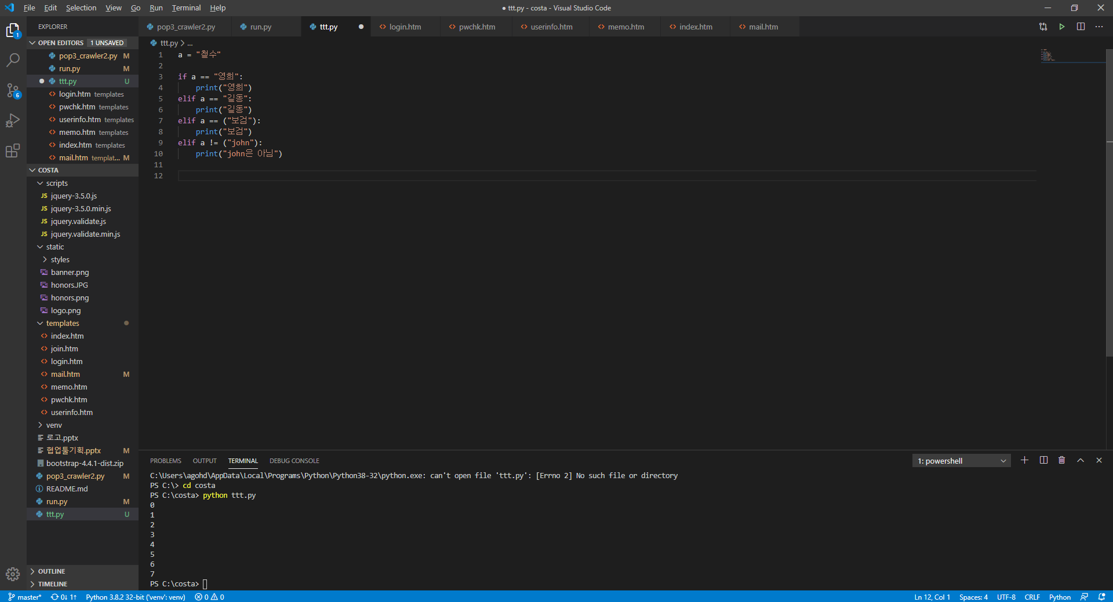
코딩 기초 이론
else if = elif
조건문
If
else

Slide 13
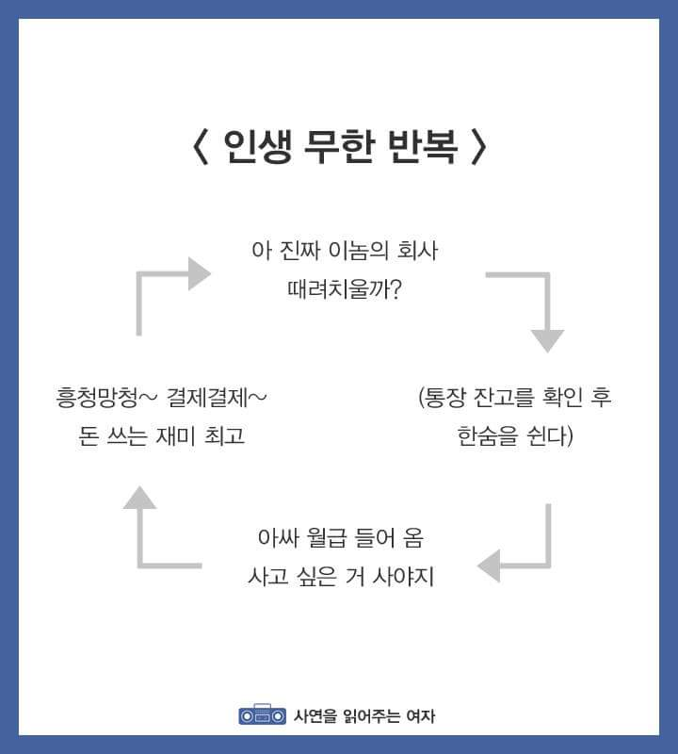
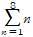
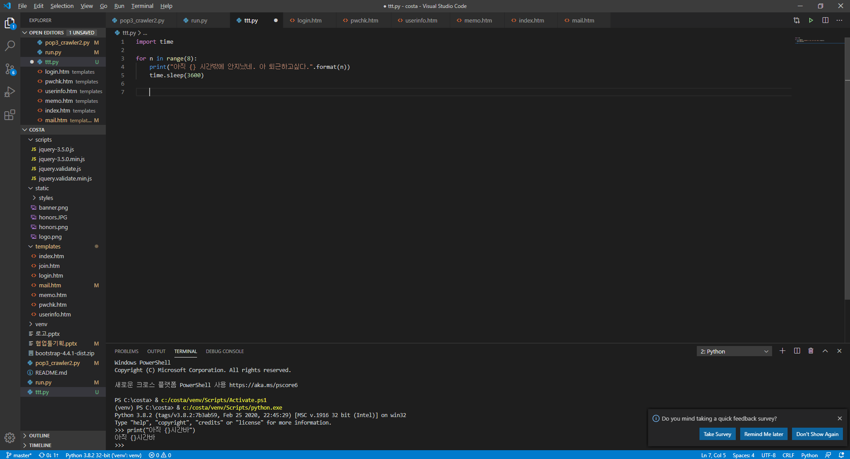
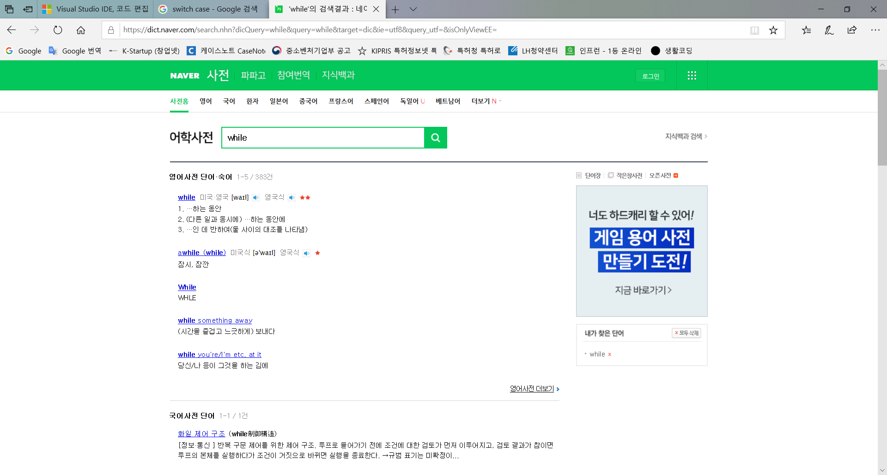
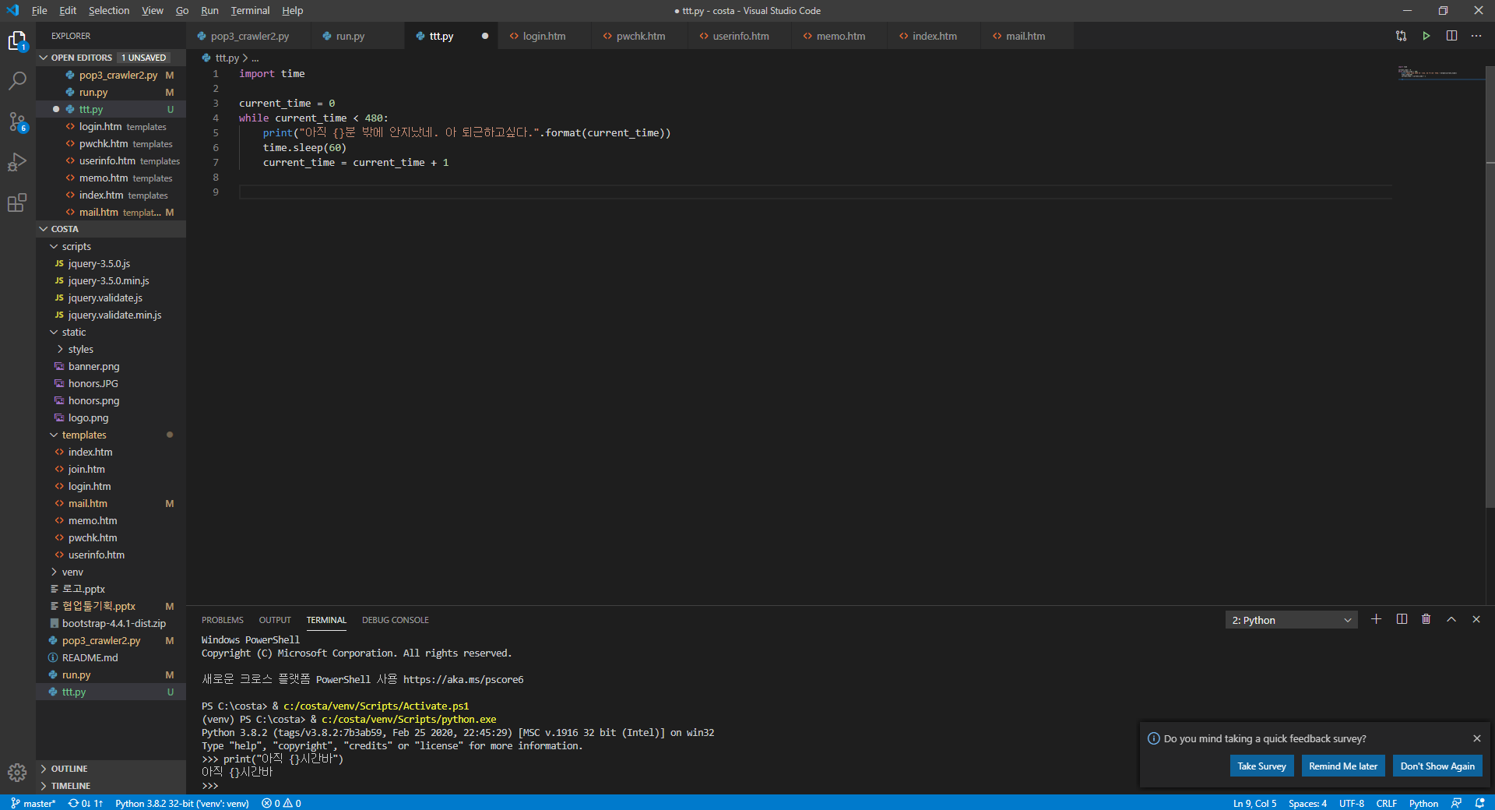
코딩 기초 이론
For 문
수학에서 ∑ 와 같은 방법
for
While 문
while

Slide 14
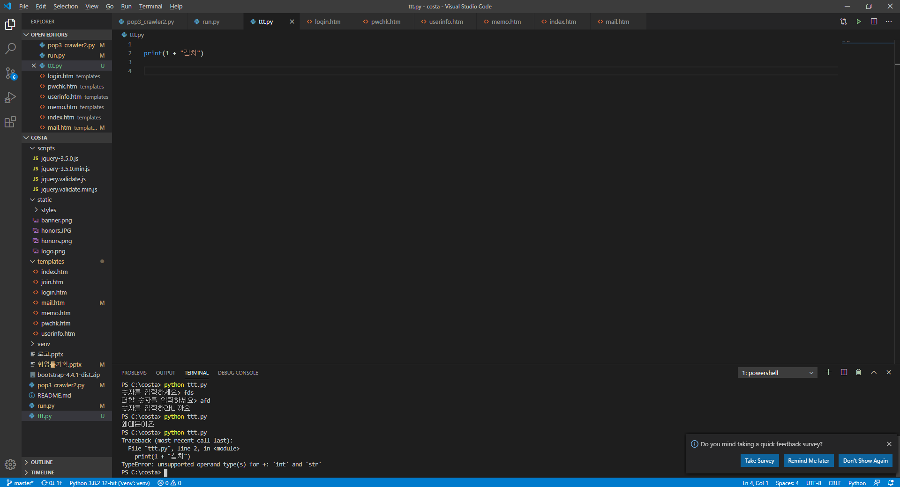
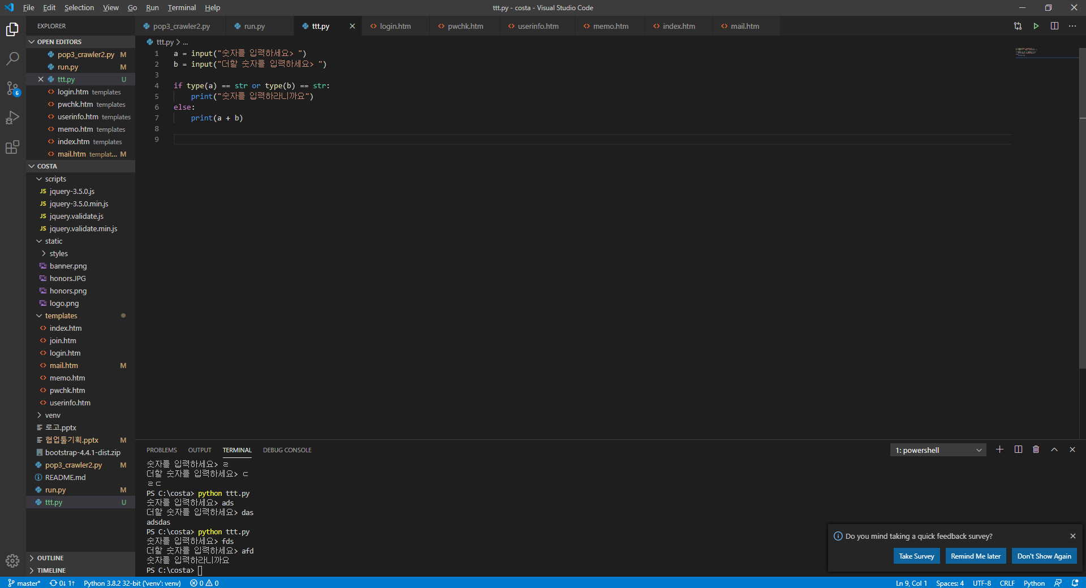

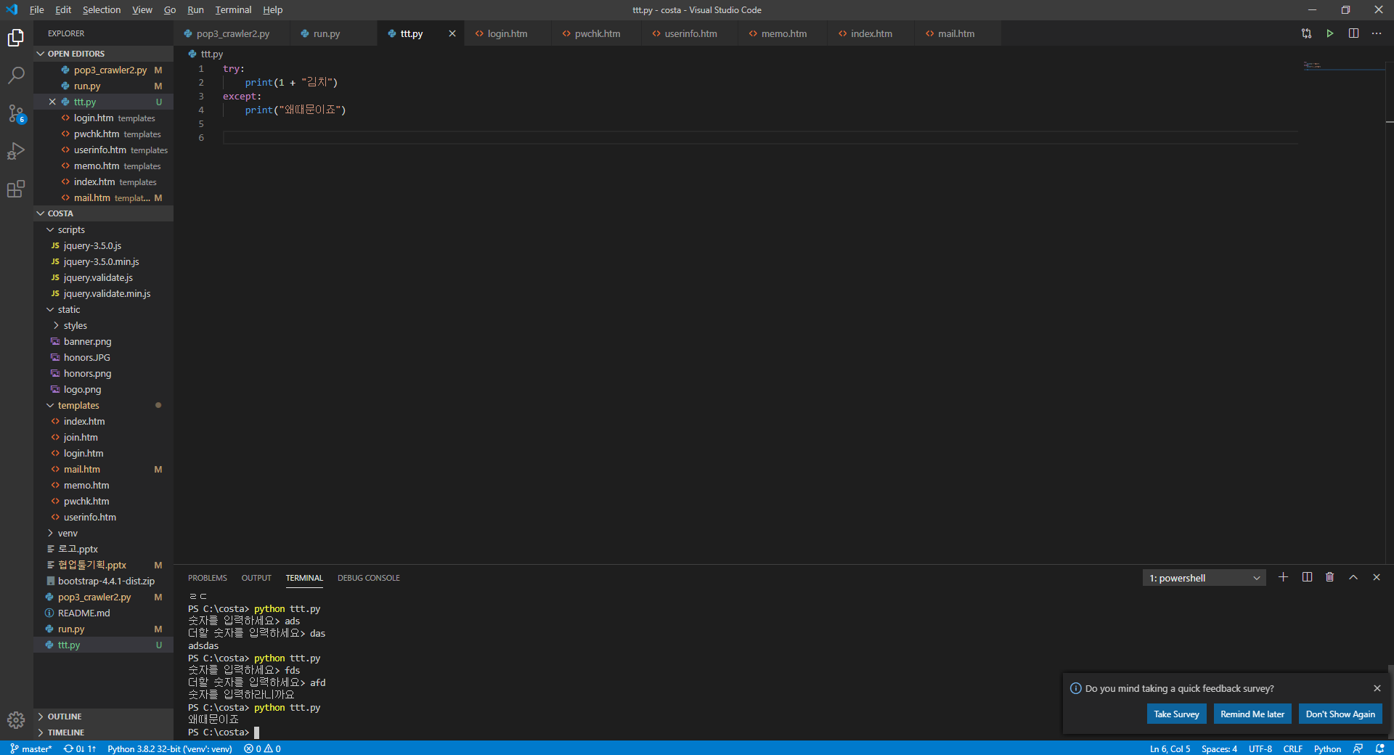
코딩 기초 이론
예외처리
아들아, 너는 다 계획이 있구나

Slide 15
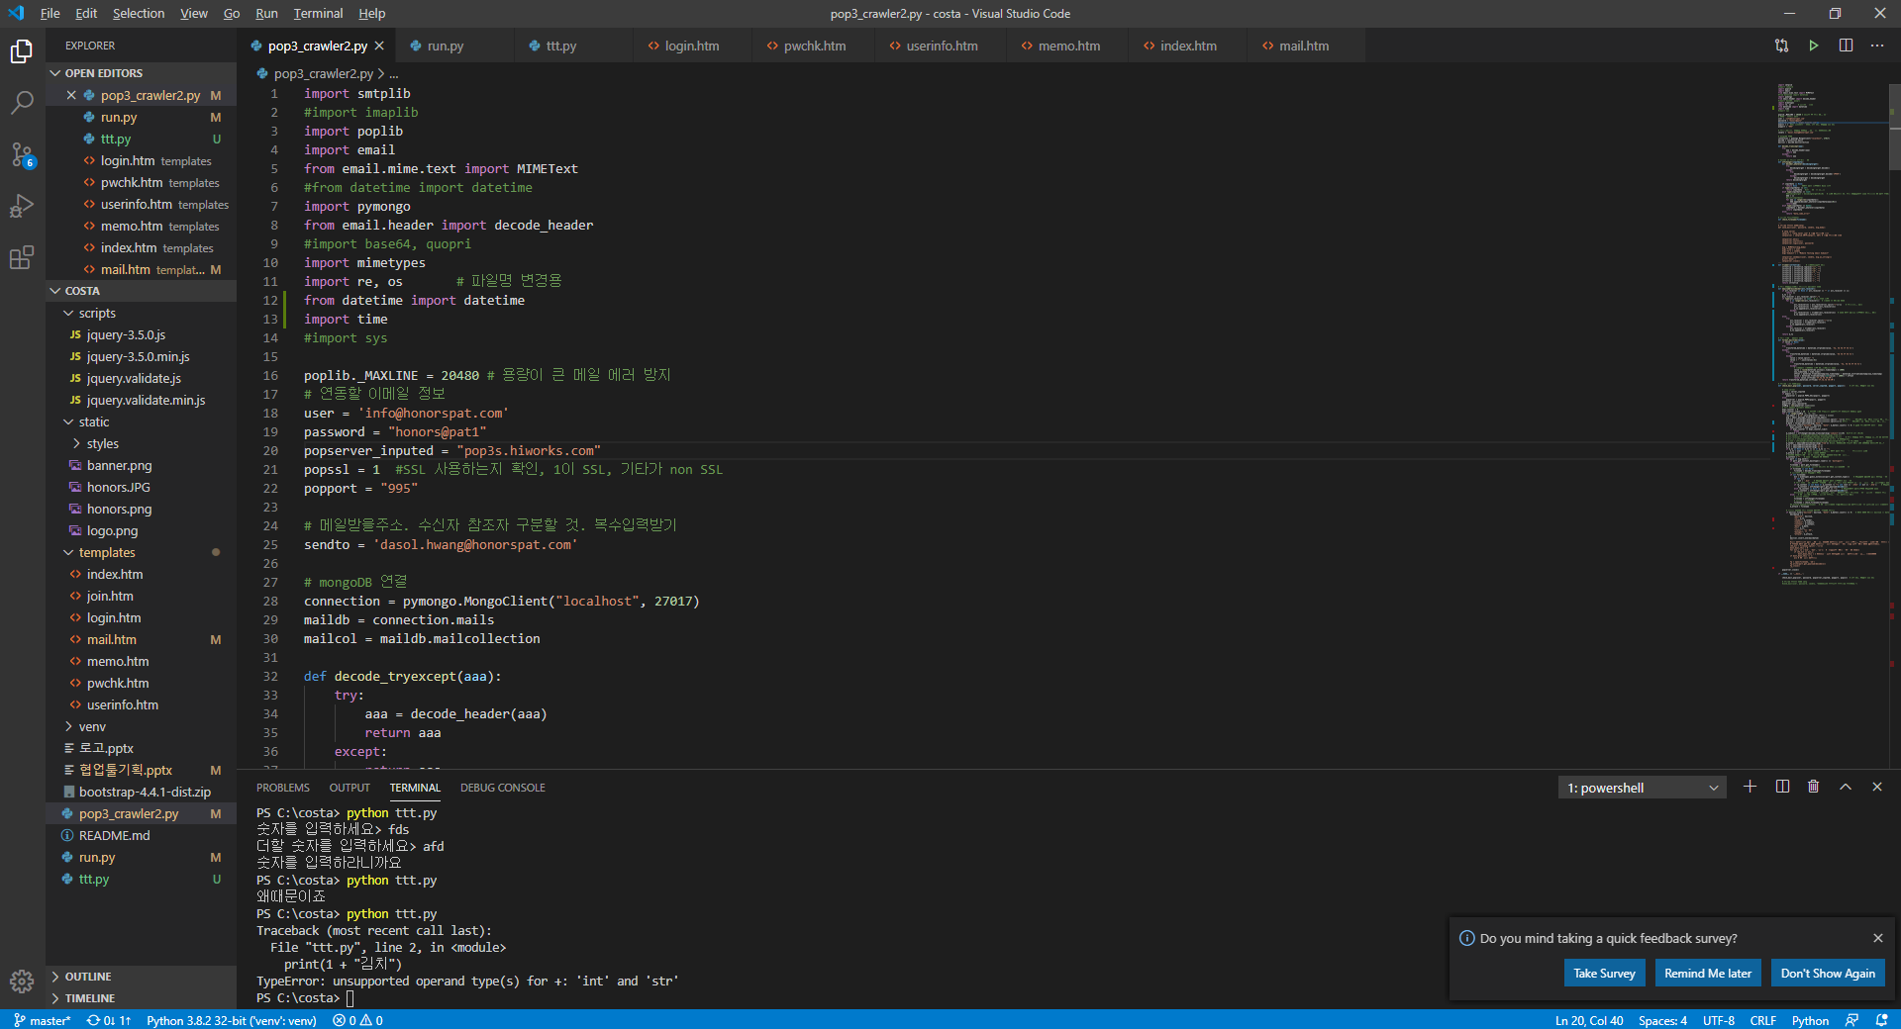

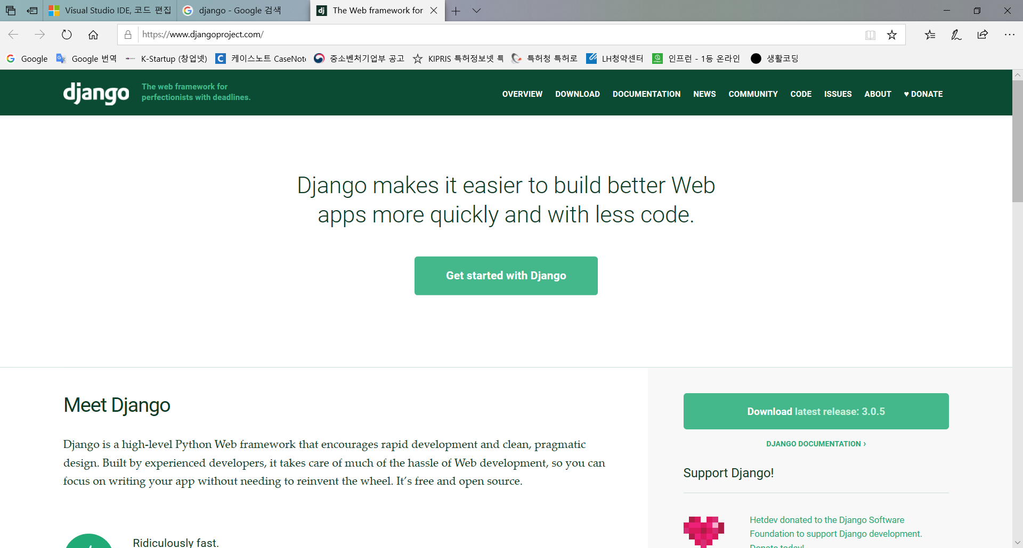
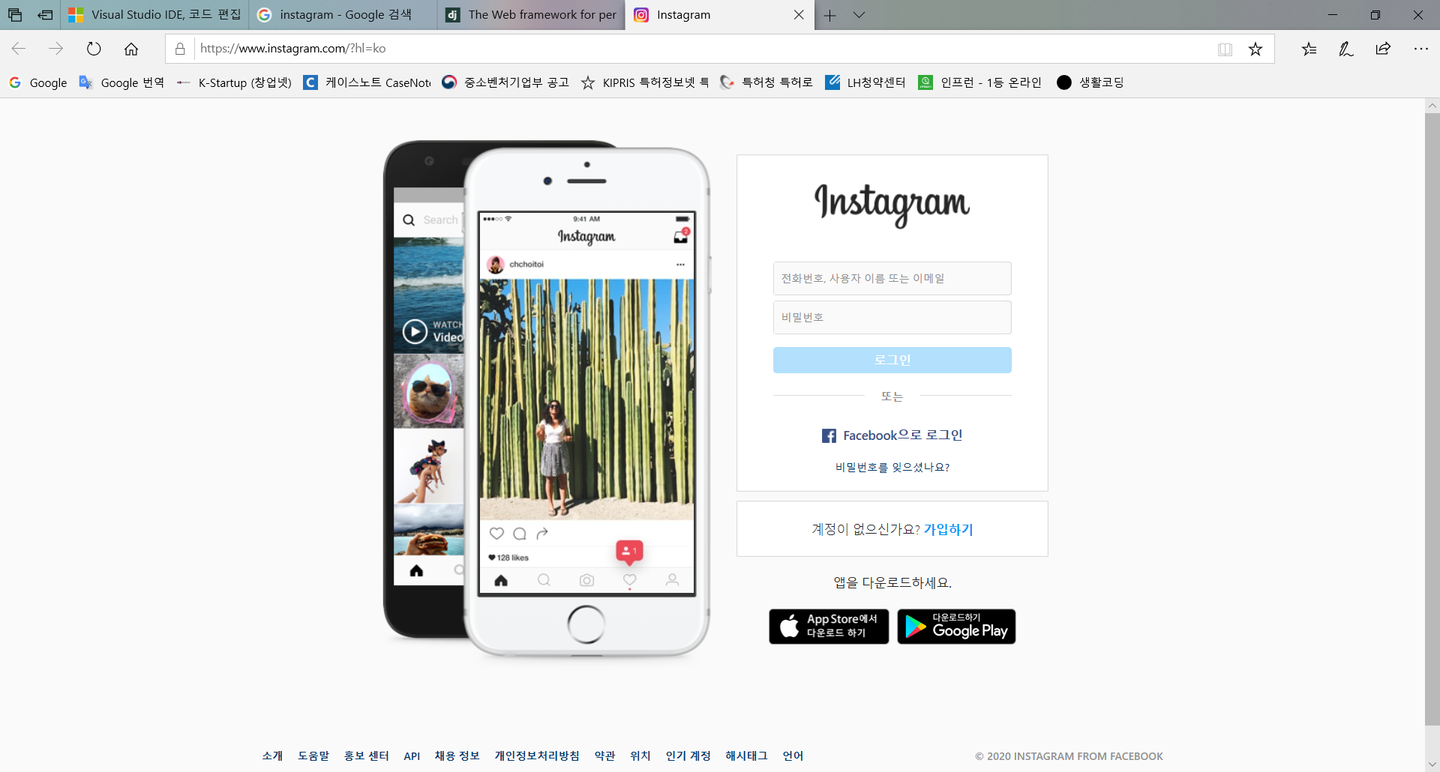
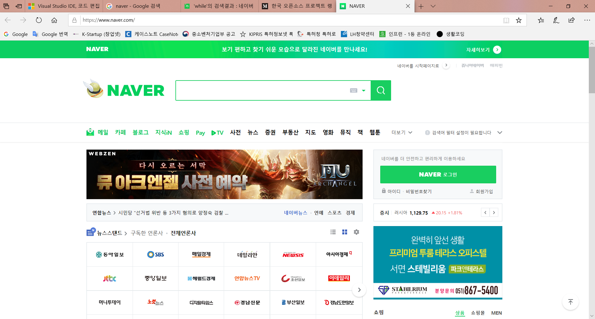

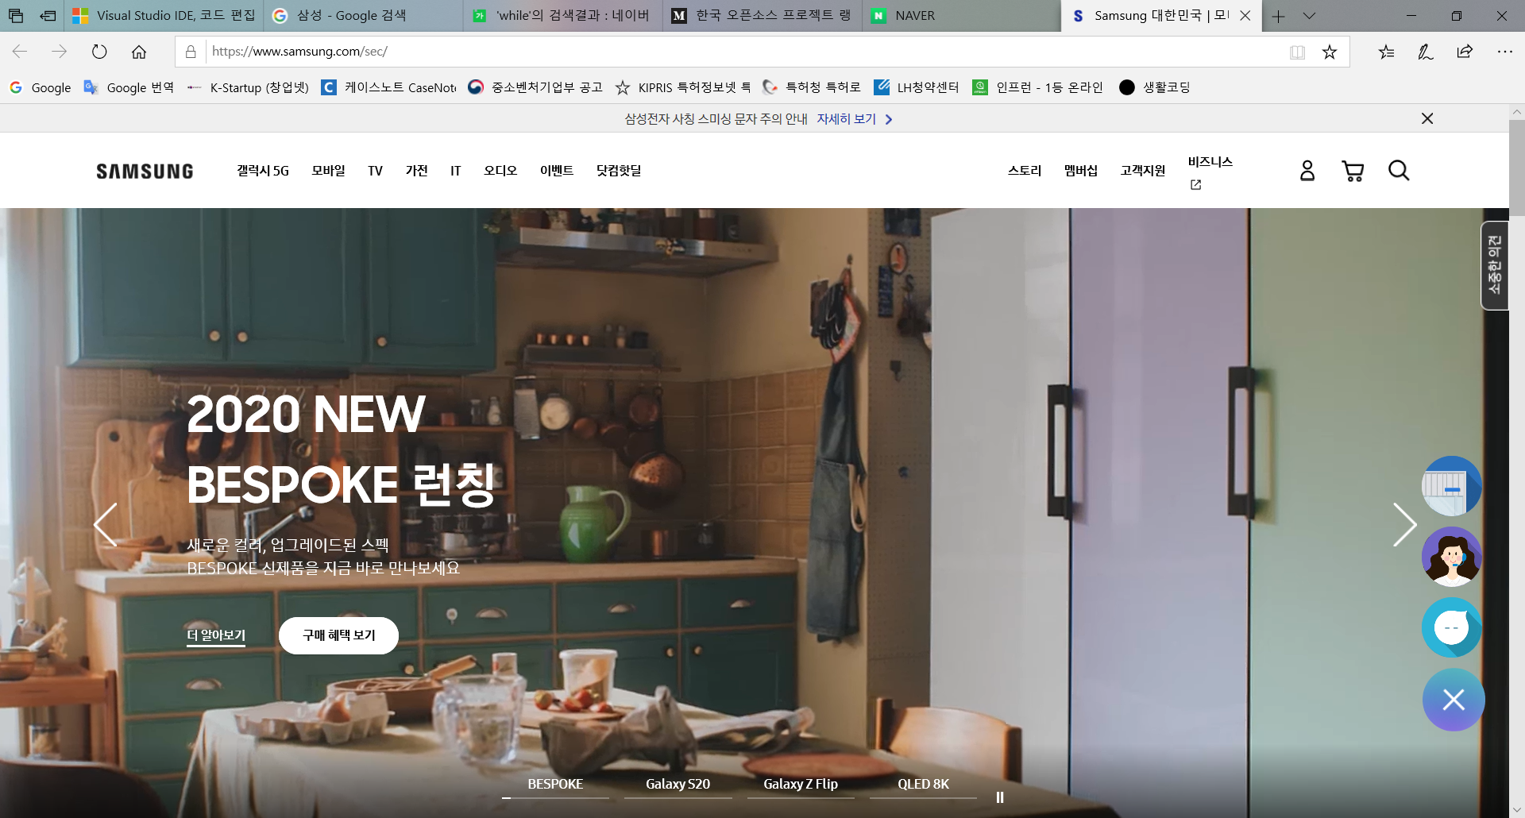

코딩 기초 이론
라이브러리
프레임워크
공짜
마음대로 가져다 쓰세요

Slide 16
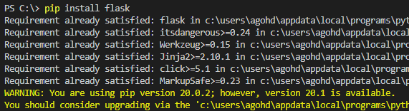
코딩 기초 이론
라이브러리
pip install selenium
pip install bs4

Slide 17
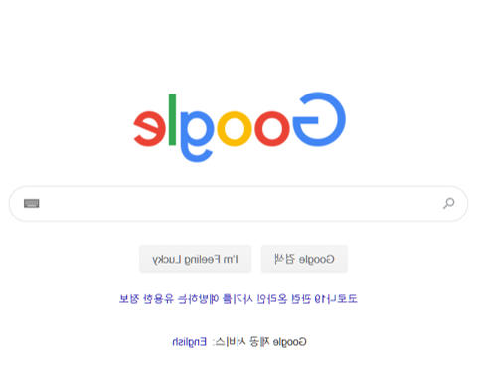
코딩 기초 이론
앞으로 기억해야 하는 것

Slide 18
앞으로 배울 것
웹페이지 크롤링
웹페이지에서 원하는 정보를 긁어오기
엑셀 매크로
엑셀을 이용한 업무자동화
기타 엑셀 팁
etc…

Slide 19
참고할만한 사이트
무료 인강
생활코딩 – 무료 코딩 강의(기초)
https://opentutorials.org/course/1
인프런 – 유료/무료 강의 모두 제공
https://www.inflearn.com/
노마드 코더스 – 유료/무료강의 모두 제공
https://academy.nomadcoders.co/
리디북스 – ‘업무자동화’ 무료 ebook
깃허브 – 개발자의 필수 플랫폼
https://github.com/agohdasol/honors

Slide 20
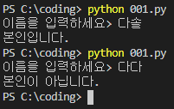
실습과제001
목표
출력결과
Input으로 이름을 입력받고,
본인의 이름을 입력했을 때 “본인입니다”
그외의 경우 “본인이 아닙니다”를 출력
힌트
python if else
python input

Slide 21
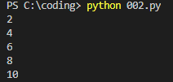
실습과제002
목표
출력결과
반복문을 이용하여,
숫자를 2부터 10까지 짝수만 출력
힌트
python for range step 2

Slide 22
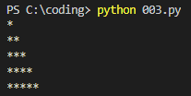
실습과제003
목표
출력결과
반복문을 이용하여,
* (별표)를 하나부터 다섯개까지 출력
힌트
방법 1
초기값 “”
방법 2
“*” * n

Slide 23
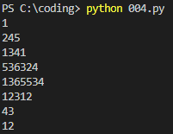
실습과제004
목표
출력결과
반복문을 이용하여,
불규칙적인 숫자를 출력
1, 245, 1341, 536324, 1365534, 12312, 43, 12
힌트
python print list

Slide 24
파이썬
비쥬얼스튜디오 코드 실행
검색기능, 다중입력기능
폴더 열기
바우처 다운로드 코드 실행되는것 보기
특허청 메인페이지 크롤링 코드 보기
지니 크롤링 + 엑셀 연동 시연
HTML 구조 + 크롬 개발자도구 사용법

Slide 25
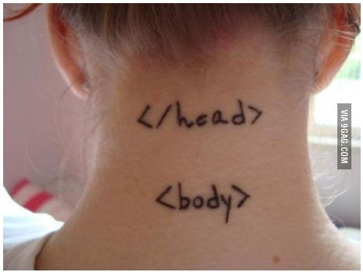
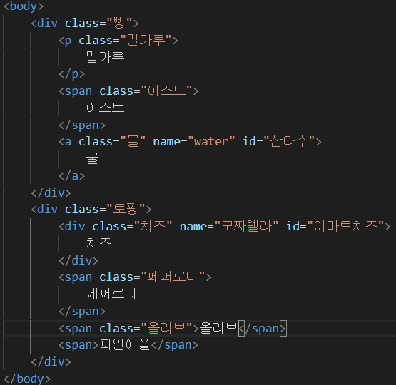
HTML 구조 5분 요약

Slide 26
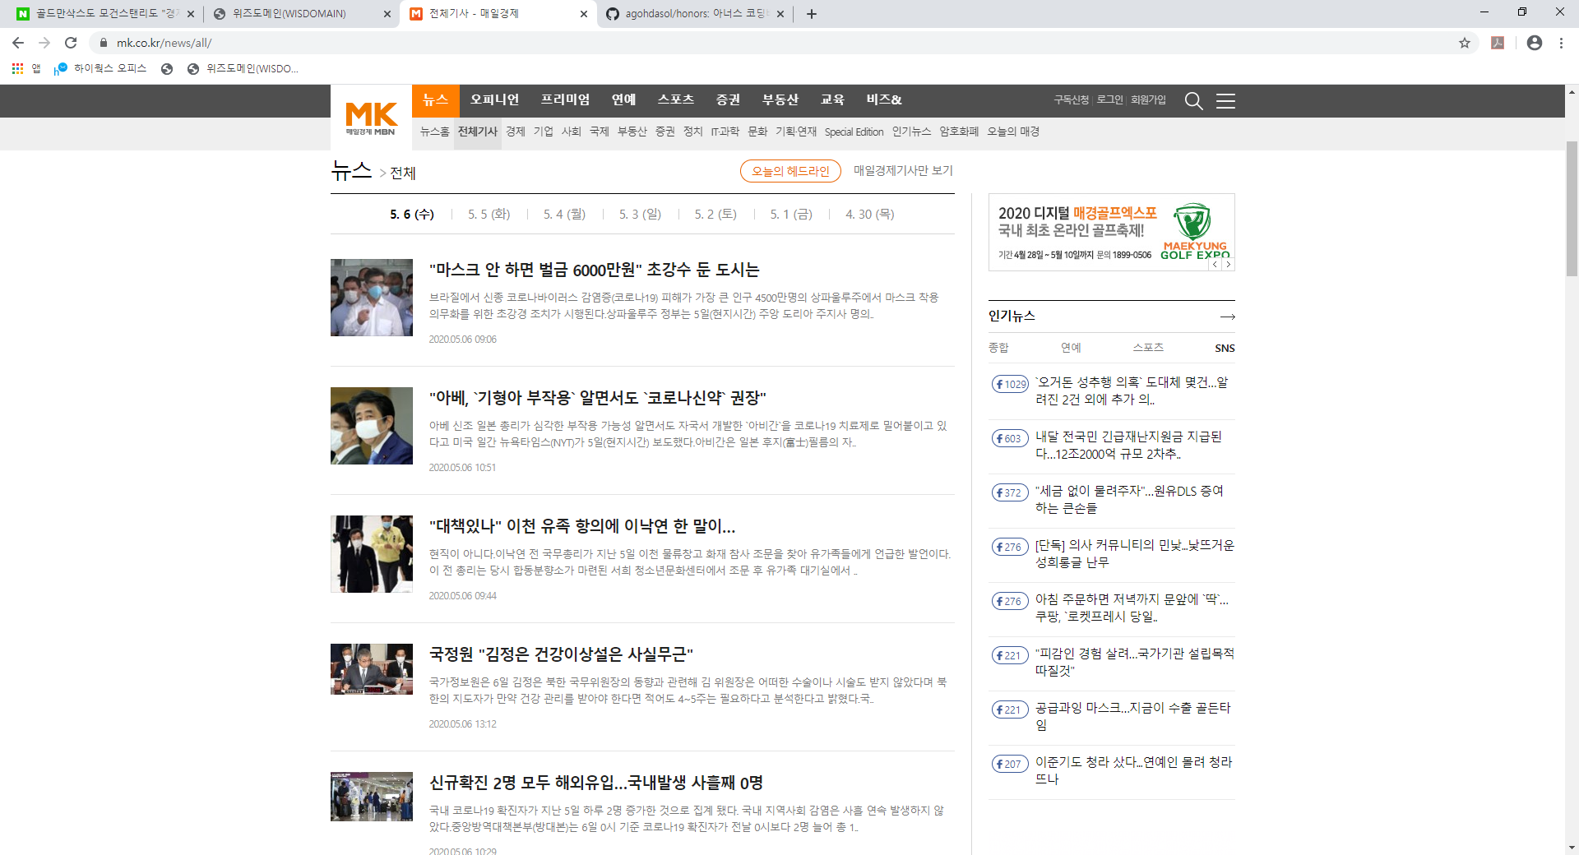
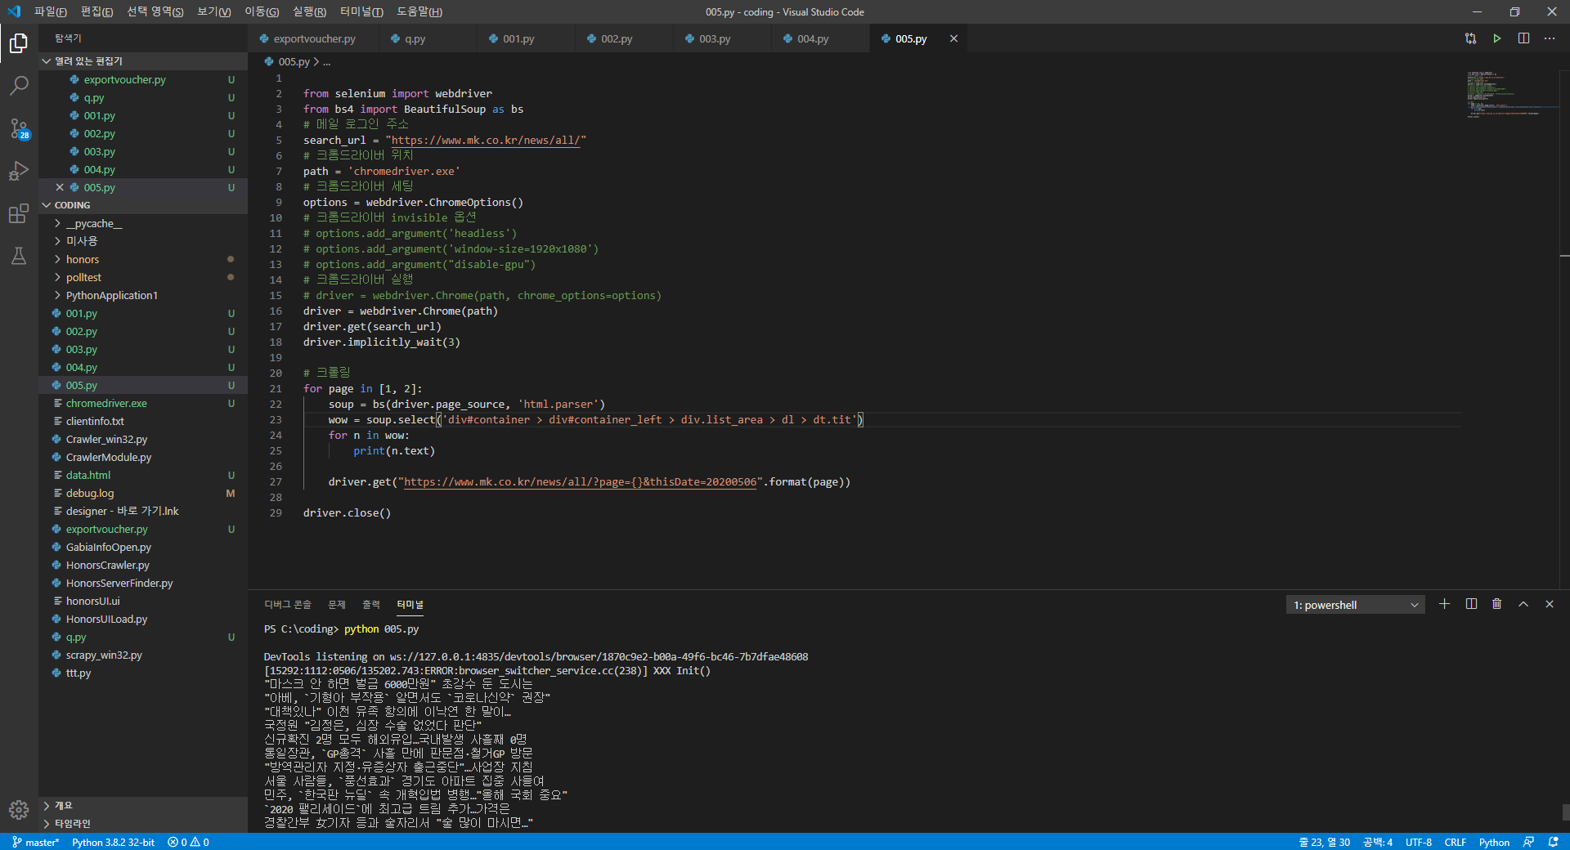
실습과제005
목표
출력결과
매일경제 홈페이지에서 전체기사 제목만 읽어오기(2페이지까지)
힌트
깃허브 aaa.py
bbb.py 참조

Slide 27
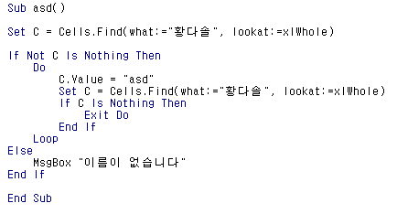
엑셀 – 구글링하면서 진행
기초 – 매크로 기록, 매크로 편집, 매크로파일 저장
간단한 예시파일 시연 – 검색어생성기
셀에 값 입력, 값 읽어오기(MsgBox)
반복문 – 1, 2, 3, 4, 5 입력하는 코드 실습
조건문 – if ~.value = “” 이용하여 빈칸에만 값 입력하기
셀-시트-워크북 위치 찾기/지정 실습
3개의 시트에 시트별 특정위치에 자기 이름 입력하는 코드 짜보기
이름을 찾아서 메일 id로 바꾸는 코드 짜보기(.find(what:=“이름”, lookat:=xlwhole))
복사 / 붙여넣기 / currentregion
값 입력 / 함수 입력 / vba함수 입력 비교 – sum 함수 예제
파일 편집(열 삭제, 값만 삭제(클리어 + 값에 “” 입력 등 다양한방법))
파일 통합기 작성 실습

Slide 28
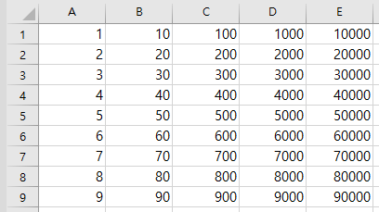
실습과제006
목표
출력결과
1행부터 9행까지 1~9로 증가.
1열부터 5열까지 10배씩 증가하도록 셀에 입력
힌트
vba 2중 for문

Slide 29
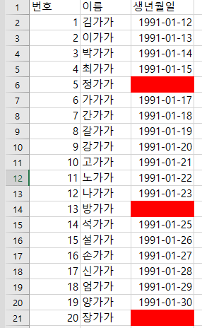
실습과제007
목표
출력결과
깃허브 007.xlsm 파일 다운로드 후,
생년월일 값이 없는 칸의 셀 배경색을 빨간색으로 지정
힌트
엑셀 vba 셀 배경색
엑셀 vba 행 수 카운트

Slide 30
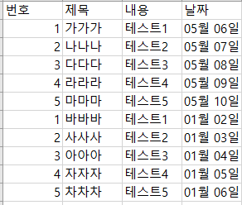
실습과제008
목표
출력결과
(고난도) – 작성해보시고 어려울 경우에만 힌트파일 참조
깃허브 008_통합1.xlsm, 008_통합2.xlsm 파일 다운로드 후,
두 파일을 통합하는 코드 작성
힌트
깃허브 008_참조용_파일통합매크로_정량분석.xlsm 파일 참조

